Slide 1
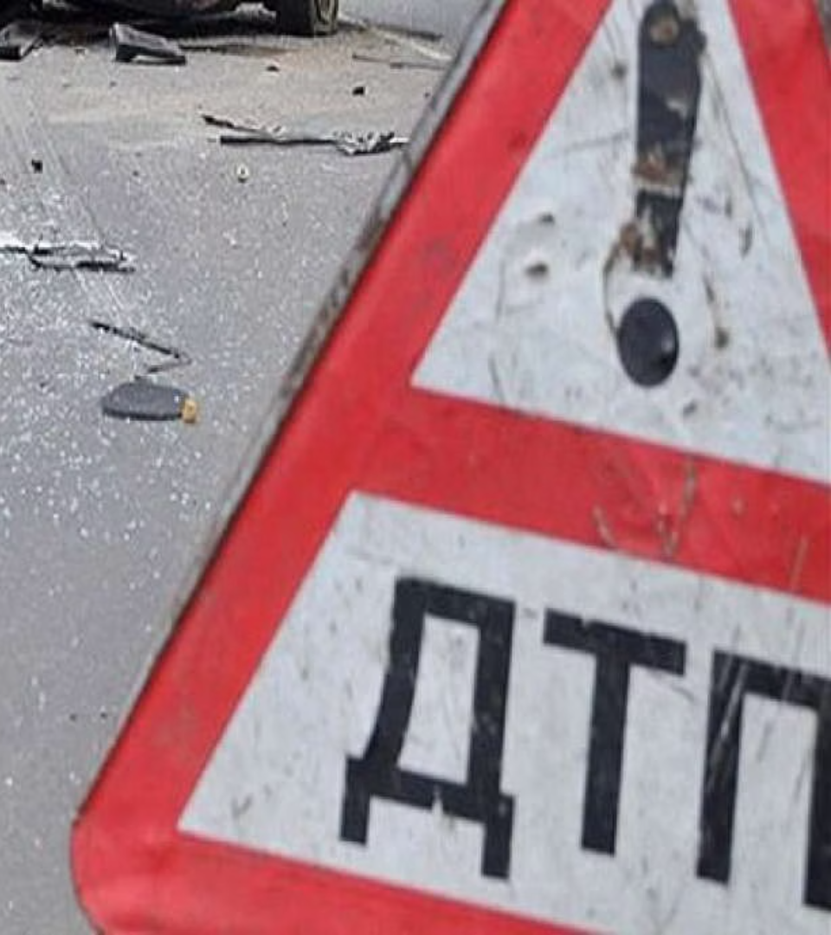
Безопасные действия при ДТП
newUROKI.net
Привет всем! Сегодня мы рассмотрим важные правила и действия, которые помогут нам оставаться в безопасности при дорожно-транспортных происшествиях.
Презентация для урока ОБЗР в 8 классе по теме: «Безопасные действия при дорожно-транспортных происшествиях»
«Новые УРОКИ» newUROKI.net
Всё для учителя – всё бесплатно!

Slide 2
newUROKI.net
Дорожно-транспортные происшествия (ДТП): определение и классификация
Что такое ДТП?
Типы ДТП
ДТП - это любое событие, произошедшее с участием транспортного средства, которое привело к повреждению транспортных средств, грузов, дорожных сооружений, гибели или травмам людей.
ДТП классифицируются по типу транспортных средств, количеству участников, типу повреждений, месту и причинам аварии.

Slide 3
newUROKI.net
Факторы риска возникновения ДТП
Несоблюдение правил дорожного движения
Технические неисправности автомобиля
Внешние условия
Погодные условия, плохое освещение, некачественное дорожное покрытие.
Вождение в нетрезвом состоянии, превышение скорости, игнорирование знаков.
Неисправные тормоза, фары, рулевое управление - все это может привести к аварии.
Человеческий фактор
Усталость, стресс, невнимательность, агрессия за рулем.

Slide 4
newUROKI.net
Алгоритм действий очевидца ДТП
Обеспечение безопасности
1
Убедитесь, что вы сами находитесь в безопасности, включите аварийную сигнализацию.
Оказание первой помощи
2
Если есть пострадавшие, оцените их состояние и окажите первую помощь.
Вызов экстренных служб
3
Вызовите скорую помощь, полицию и пожарную службу.
Фиксация обстановки
4
Зафиксируйте место происшествия, сделайте фотографии, запишите свидетельства очевидцев.

Slide 5
newUROKI.net
Правила безопасного поведения при ДТП
Остановка транспортного средства
Проверка на наличие пострадавших
Связь с экстренными службами
Остановите автомобиль в безопасном месте, включите аварийную сигнализацию.
Осмотрите место происшествия на наличие пострадавших и окажите первую помощь.
Вызовите скорую помощь, полицию, пожарную службу. Сообщите о местоположении, количестве пострадавших, характере повреждений.
Документация
Обменяйтесь контактной информацией с участниками ДТП, запишите свидетельства очевидцев.

Slide 6
newUROKI.net
Пожарная безопасность на транспорте
Предотвращение пожаров
Выявление пожара
Действия при пожаре
Не курите в салоне, не используйте открытый огонь, не оставляйте включенные электроприборы.
Внимательно следите за запахом гари, дымом, необычными шумами.
Оставайтесь спокойны, сообщите о пожаре, эвакуируйтесь с помощью аварийных выходов.
Первая помощь
При необходимости окажите первую помощь пострадавшим.

Slide 7
newUROKI.net
Практическая отработка навыков
Теперь давайте отработаем практически важные навыки, которые помогут вам быть в безопасности при ДТП. Мы рассмотрим алгоритм действий очевидца, правила оказания первой помощи, и практически отработаем эвакуацию с транспорта в экстремальных ситуациях.

